Slide 1

Система формирования заказов
Выполнил:Студент Группы 24/3
Глушков Артём Викторович
Научный руководитель: Кашко Иван Владиславович
Красноярск, 2026

Slide 2


Введение и цели системы
Цель: Автоматизация процесса приема, обработки и выполнения заказов от клиентов.
Задачи: Снижение ручного труда, ускорение обработки, минимизация ошибок, ведение истории заказов.
Актуальность: Зачем нужна автоматизация в вашей компании/отрасли.
2

Slide 3

Основные сущности системы
Перечислите ключевые сущности (объекты), с которыми работает система.
Примерный список:
Клиент (Customer)
Заказ (Order)
Позиция заказа / Товарная позиция (Order Item)
Товар / Продукт (Product)
Склад (Warehouse)
Платеж (Payment)
3

Slide 4

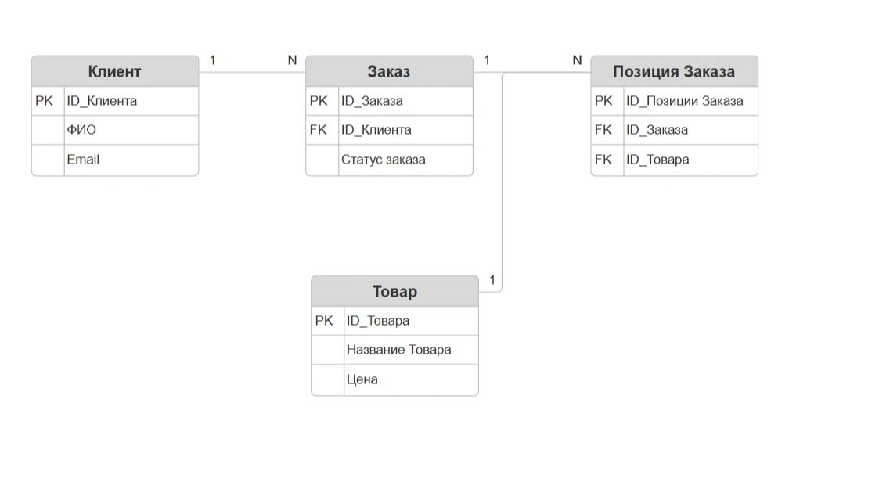
ER-диаграмма (Сущность-Связь)
4

Slide 5
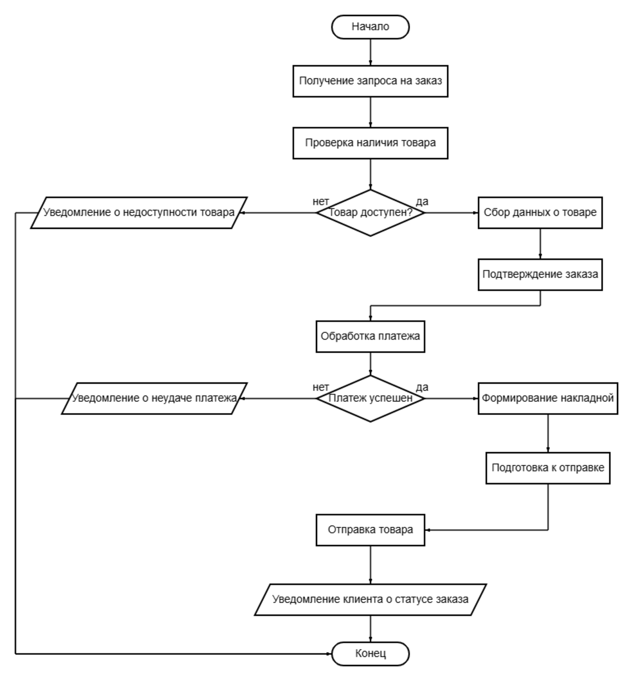
Блок-схема бизнес-процесса (алгоритм работы)
4

Slide 6
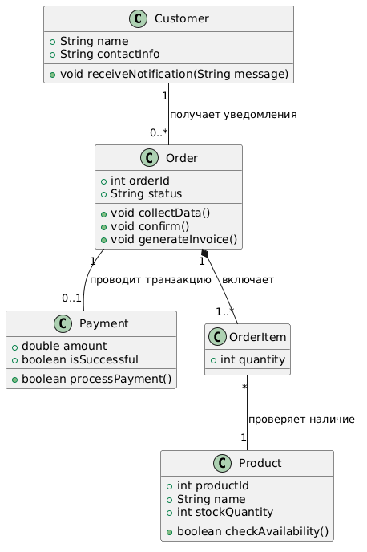
UML-диаграмма классов
4

Slide 7
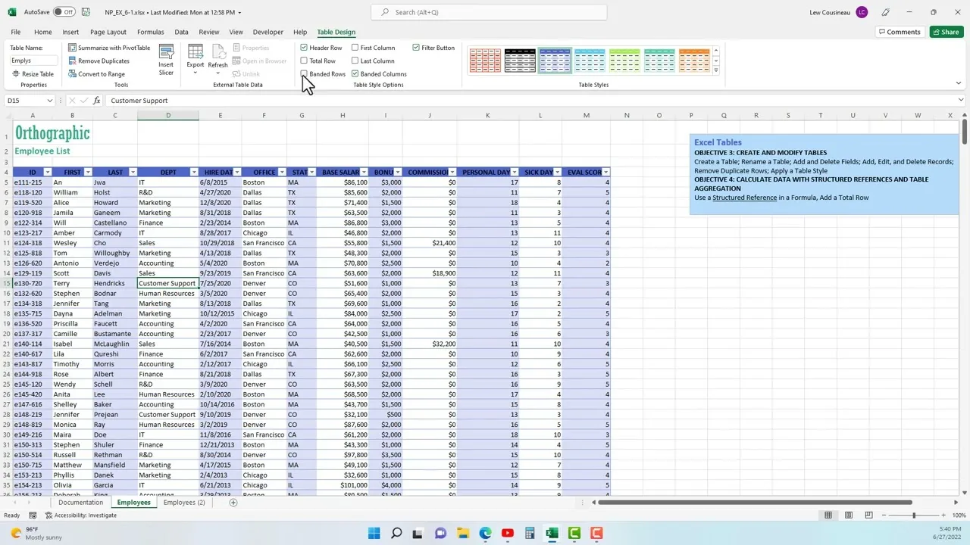
Актуальность автоматизации системы формирования заказов
5

Slide 8
5

Slide 9
5

